Slide 1
古有一人
读书：闭门书史丛，少有凌云志。
工作：平生五千卷，一字不救饥。
离别：人有悲欢离合，月有阴晴圆缺，此事古难全。
人生态度：一蓑烟雨任平生。
你能根据以上的提示猜出他是谁吗？

Slide 2
苏轼（1037—1101）
字____，号________，____（朝代）四川眉山人，与其父_____、其弟_____，并称“三苏”。
一生仕途坎坷，学识渊博，天资极高，诗文书画皆精。其文汪洋恣肆，明白畅达，与欧阳修并称欧苏，为“唐宋八大家”之一 。词开豪放一派，对后世有巨大影响，与辛弃疾并称苏辛。著有《苏东坡全集》和《东坡乐府》。
子瞻
东坡居士
北宋
苏洵
苏辙

Slide 3


Slide 4
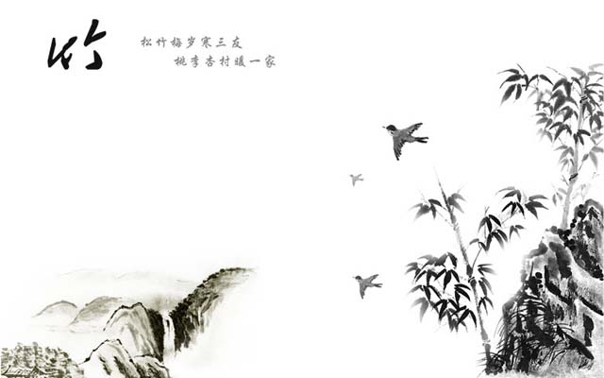
元丰六年/十月十二日/夜，解衣/欲睡，月色/入户，欣然/起行。 念/无与/为乐者，遂（suì）/至承天寺/寻/张怀民。怀民/亦/未寝，相与/步于中庭。庭下/如积水空明，水中/藻 （zǎo）、荇（xìng）/交横，盖/竹柏影/也。何夜/无月？何处/无竹柏？但/少闲人/如吾两人/者耳。
朗 读
情感变化
重音
断句
注音

Slide 5
元丰六年十月十二日夜，
解衣欲睡，月色入户，
欣然起行。 念无与为乐者，
遂至承天寺寻张怀民。
怀民亦未寝，相与步于中庭。
庭下如积水空明，水中藻、
荇交横，盖竹柏影也。
何夜无月？何处无竹柏？
但少闲人如吾两人者耳。
翻 译
搬注释
口头翻译
疑问
记忆
欣然：
念：
遂：
寝：
相与：
步：
空明：
交横：
盖：
但：
闲人：
耳：
高兴的样子
想到、考虑到
于是、就
睡
一起
散步
水很澄澈
纵横交错
大概是
只是
清闲的人
语气词，罢了

Slide 6
翻 译
1、念无与为乐者。
想到没有可以共同游乐的人。
2、相与步于中庭。
（我俩就）一起在庭院中散步。
3、 庭下如积水空明，水中藻、荇交横，盖竹柏影也。
庭院中的月光宛如积水那样清澈透明。水藻、水草纵横交错，大概那是庭院里的竹子和松柏树枝的影子。
4、但少闲人如吾两人者耳。
只是缺少像我们两个这样清闲的人罢了。

Slide 7
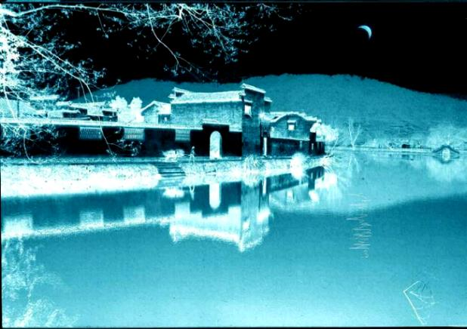
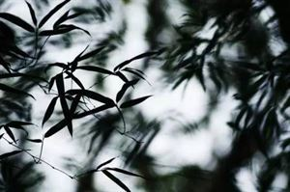
美景赏析—月光之美
庭下如积水空明，水中藻荇交横，盖竹柏影也。
正
比喻
月光的
皎洁、
澄澈、
空灵
月色—积水空明
竹柏影—藻荇交横
侧
化静为动
写出了一个月光澄碧、竹影斑驳、幽静迷人的夜景。
流露了愉悦、闲适的心情。

Slide 8
情感探究
时间清闲
月光皎洁
朋友相伴
欣然：

Slide 9
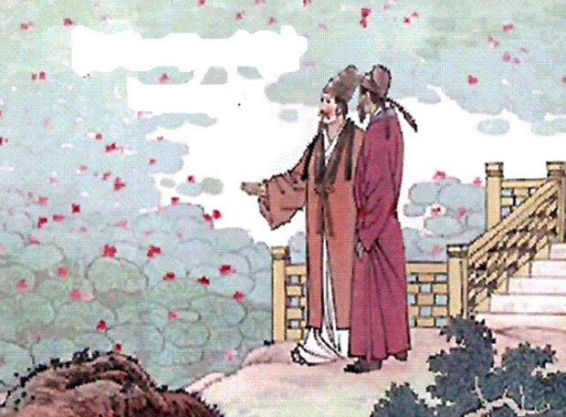
情感探究—“闲人”
何夜无月？何处无竹柏？唉，但少闲人如吾两人者耳。
结合文章和注释，你怎么理解“闲人”
二字？它蕴含了作者什么情感？
1）两个清闲雅致之人。
——闲适淡泊的心境。
2）两个官场失意之人。
——不被重用的苦闷失意。
总：“闲人”表达了苏轼壮志难酬的苦闷，同时表现苏轼的旷达乐观的人生态度。

Slide 10
周新华老师著作中的评价：
“闲人”既有被置闲之悲，又有得闲之喜；有傲视尘俗的自豪，又有启人深思之理趣。
那些斤斤计较个人名利得失，为眼前俗务而忧虑不止的人，即便走进东坡笔下的情境之中，也会一无所见，茫然无所得。换言之，要想获得东坡式的“闲中趣”，首先就要从得失荣辱的物累之中解放出来，保持精神的自由与“余裕”。
“闲人”之表层意义，它委婉地反映了苏轼宦途失意的苦闷；从另一个方面来看，月光至美，竹影至丽，而人不能识，唯此二人能有幸领略，岂非快事！苏轼的思想横跨儒释道三家，这便使他的处世态度有极大的包容性，可以说是宠辱不惊，进退自如。当然，他在逆境中的篇章更能折射出他的人格魅力！

Slide 11
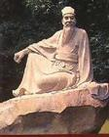
何夜无月？何处无竹柏？但少闲人如吾两人耳。
只要放宽心态，美景无处不在。

Slide 12
检 测
1.本文选自《_________》，作者___________。
2.填空：
⑴文章描绘了苏轼在承天寺夜里见到的，同时也抒发了自己_________的苦闷心情。
⑵描写承天寺优美夜景的句子是____________________。
3.翻译下列句子：（4分）
⑴怀民亦未寝，相与步于中庭。
⑵庭下如积水空明，水中藻荇交横，盖竹柏影也。

Slide 13
检 测
4.下面对加点词解释不正确的一项是( )
A.念无与为乐者(思念) B.遂至承天寺(于是，就)
C.怀民亦未寝(睡觉) D.相与步于中庭(共同，一起)
5、下列说法有误的一项是（ ）
A.本文写景较为简洁，用素描的笔法，写月色，写景物，给人清静雅致的感觉。
B.文中"月色入户，欣然起行""念无与为乐者，遂至承天寺"等句都与"闲"字相关。
C.苏轼此时被贬为黄州团练副使，这是一个有名无实的官，所以他自称闲人。
D.本文写在作者贬职期间，作者在文中表达的感情全是对朝廷不重用他的抱怨

